Slide 1
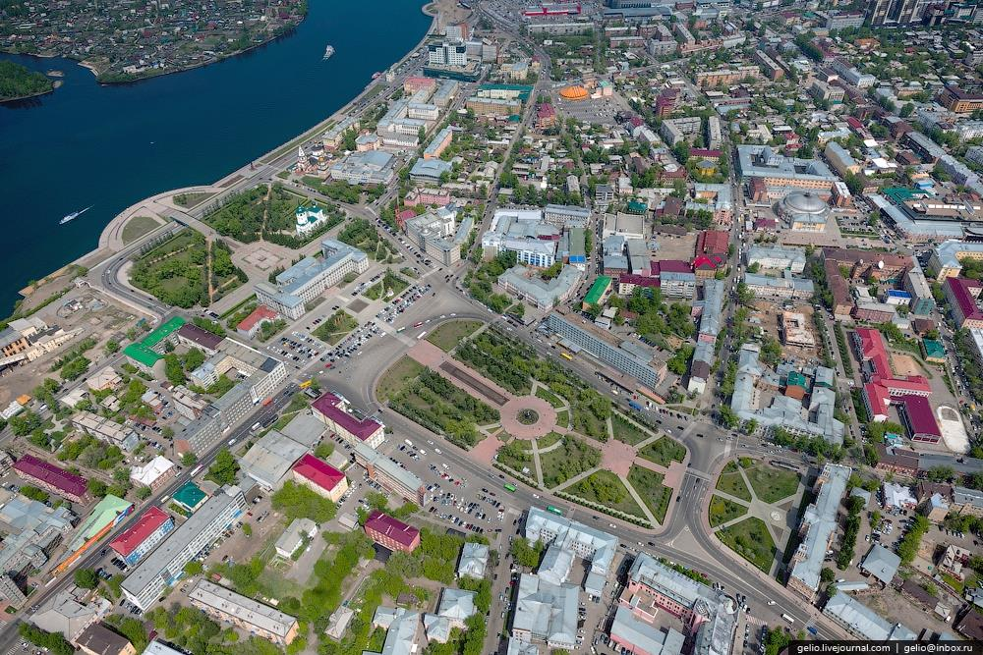
СТРАТЕГИЯ РАЗВИТИЯ РЫНКА НЕДВИЖИМОСТИ: ОБРАЗОВАТЕЛЬНЫЙ АСПЕКТ
Астафьев Сергей Александрович,
К.э.н., доцент, заведующий кафедрой Экономики и управления инвестициями и недвижимостью БГУЭП

Slide 2
Из заголовков публикаций:
«Московская мэрия готовится снизить ставку для расчета налога по кадастровой стоимости коммерческой недвижимости. По расчетам чиновников, к 2018 году налоговая нагрузка на предпринимателей может сократиться на 25%. Компенсировать эти средства получится за счет увеличения охвата плательщиков: с 2017 года начать рассчитывать налог на основе кадастровой стоимости могут почти для всех объектов коммерческой недвижимости». Подробнее: http://kommersant.ru/doc/2846451

Slide 3
Из заголовков публикаций:
«Мэрия Иркутска подала заявку для участия в федеральной целевой программе «Охрана озера Байкал и социально-экономическое развитие Байкальской природной территории на 2012-2020 годы» для получения средств на рекультивацию действующего полигона ТБО и строительство мусоросортировочного комплекса.» Читайте далее: http://www.irk.ru/news/20151030/trash/

Slide 4
Из заголовков публикаций:
С 1 ноября 2015 года в системе высшего образования России впервые появится направление подготовки специалистов в жилищно-коммунальной сфере
38.03.10 Жилищное хозяйство и коммунальная инфраструктура (бакалавриат) и 38.03.10 Жилищное хозяйство и коммунальная инфраструктура (магистратура).
http://www.fondgkh.ru/news/191564.html

Slide 5
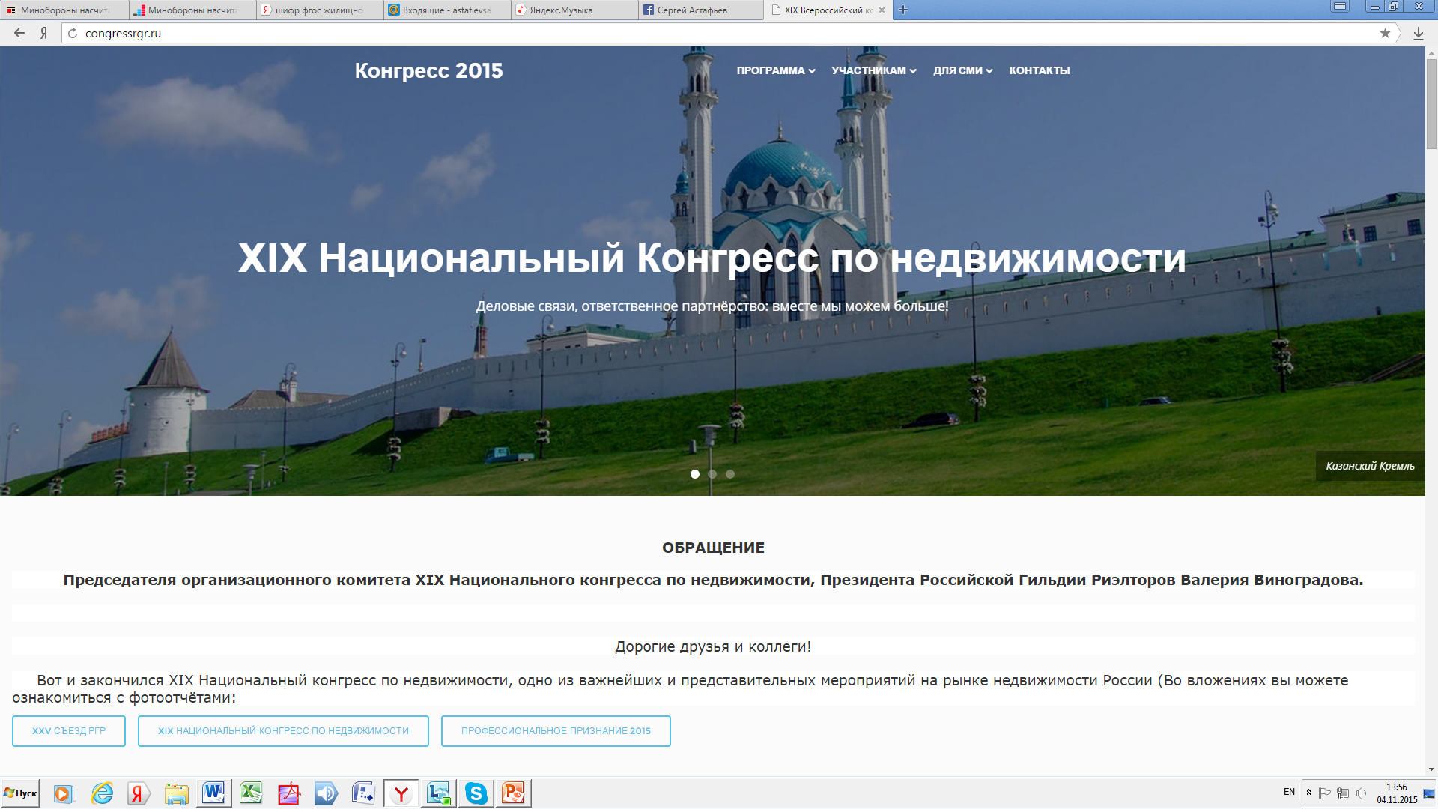
Из заголовков публикаций:

Slide 6
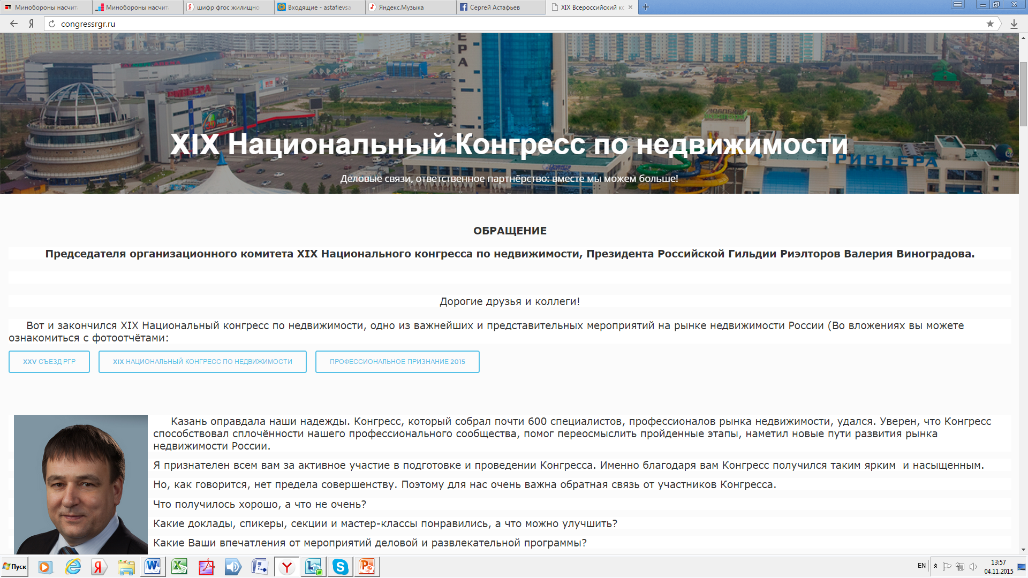
Из заголовков публикаций:

Slide 7
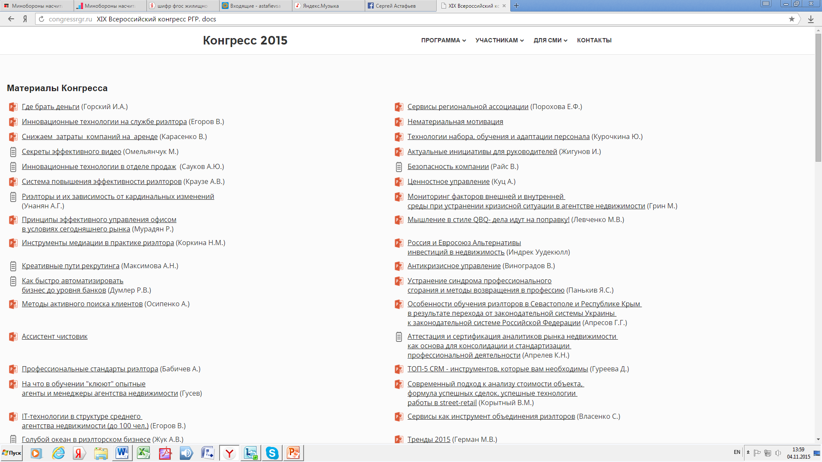
Из заголовков публикаций:

Slide 8
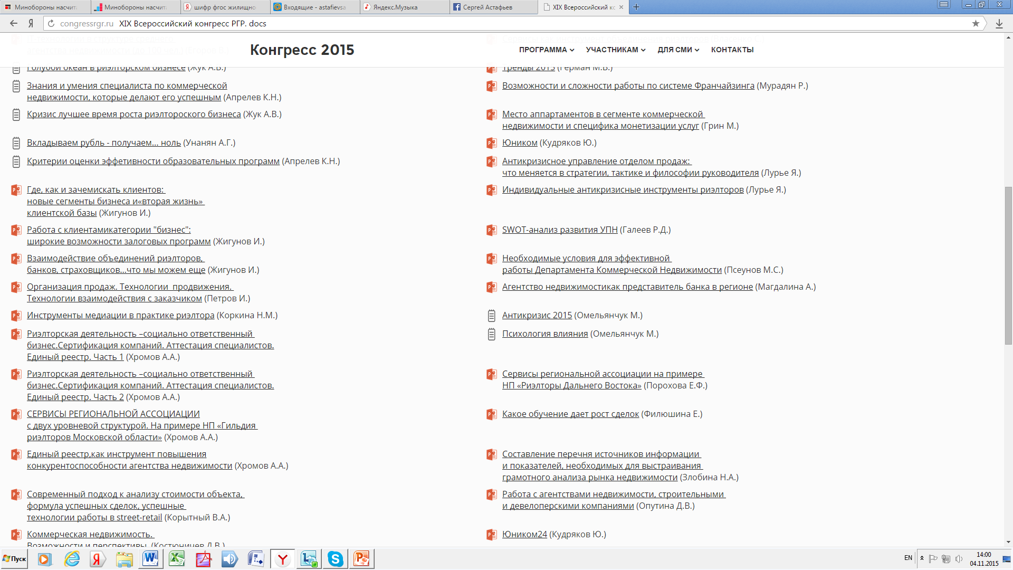
Из заголовков публикаций:

Slide 9
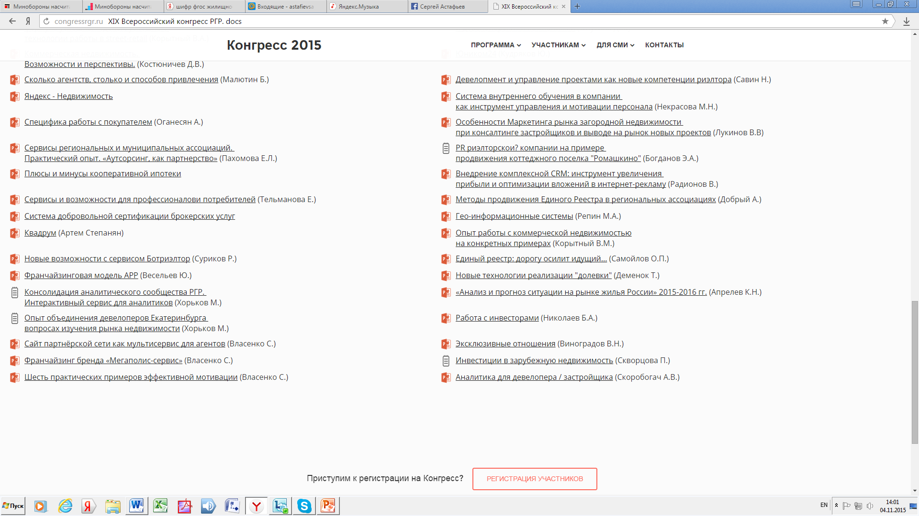
Из заголовков публикаций:

Slide 10
Из заголовков публикаций:

Slide 11
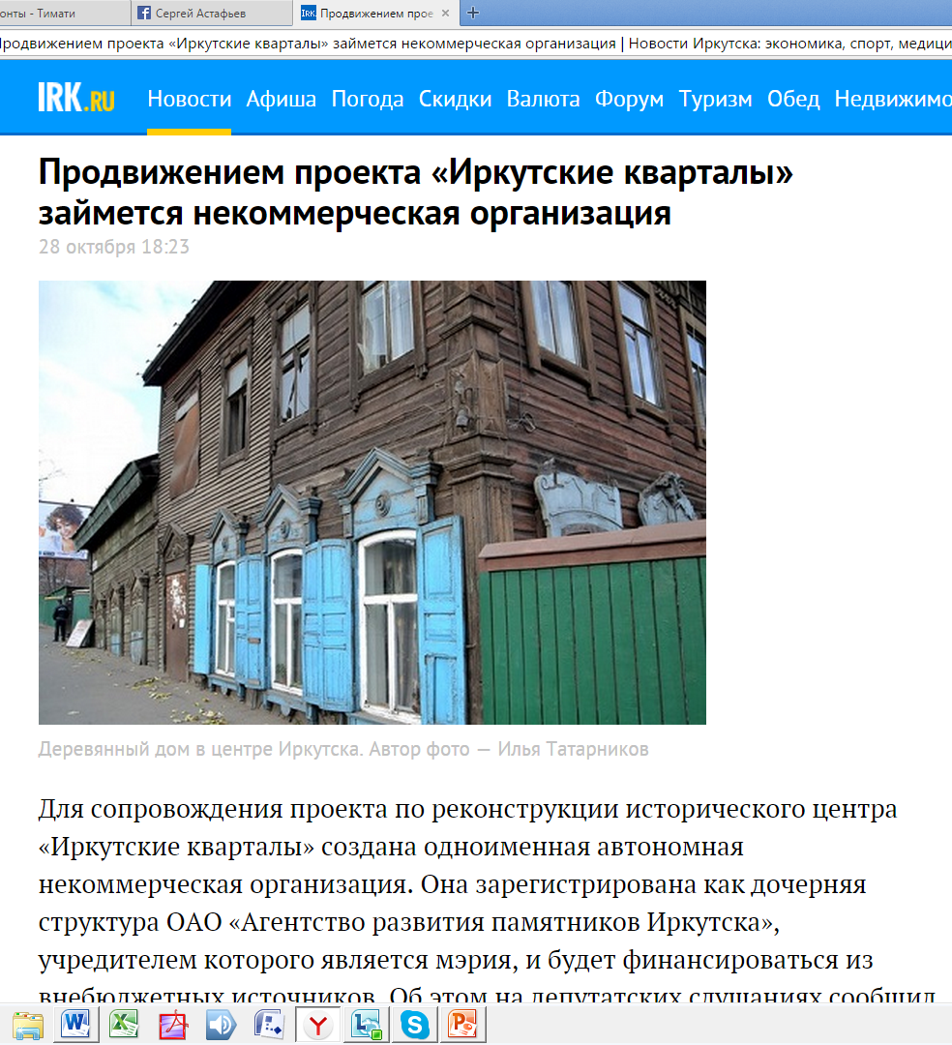
Из заголовков публикаций:

Slide 12
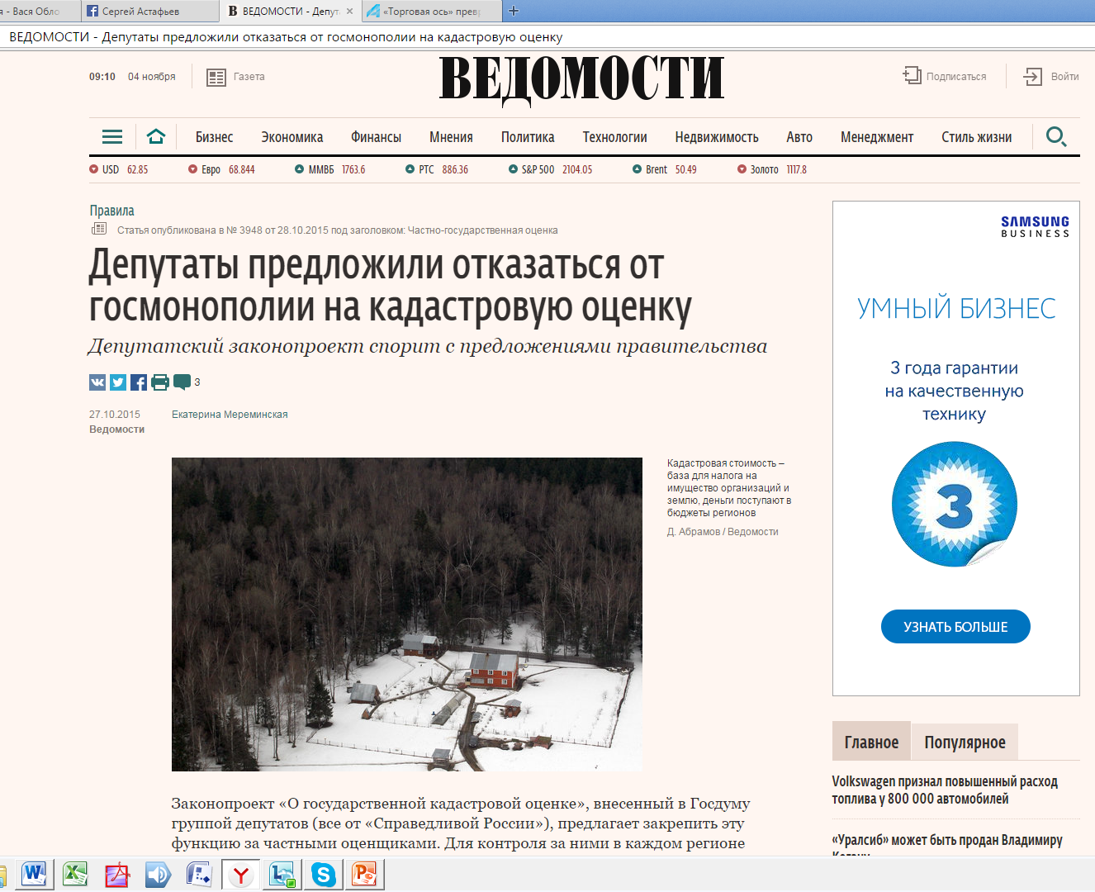
Из заголовков публикаций:

Slide 13
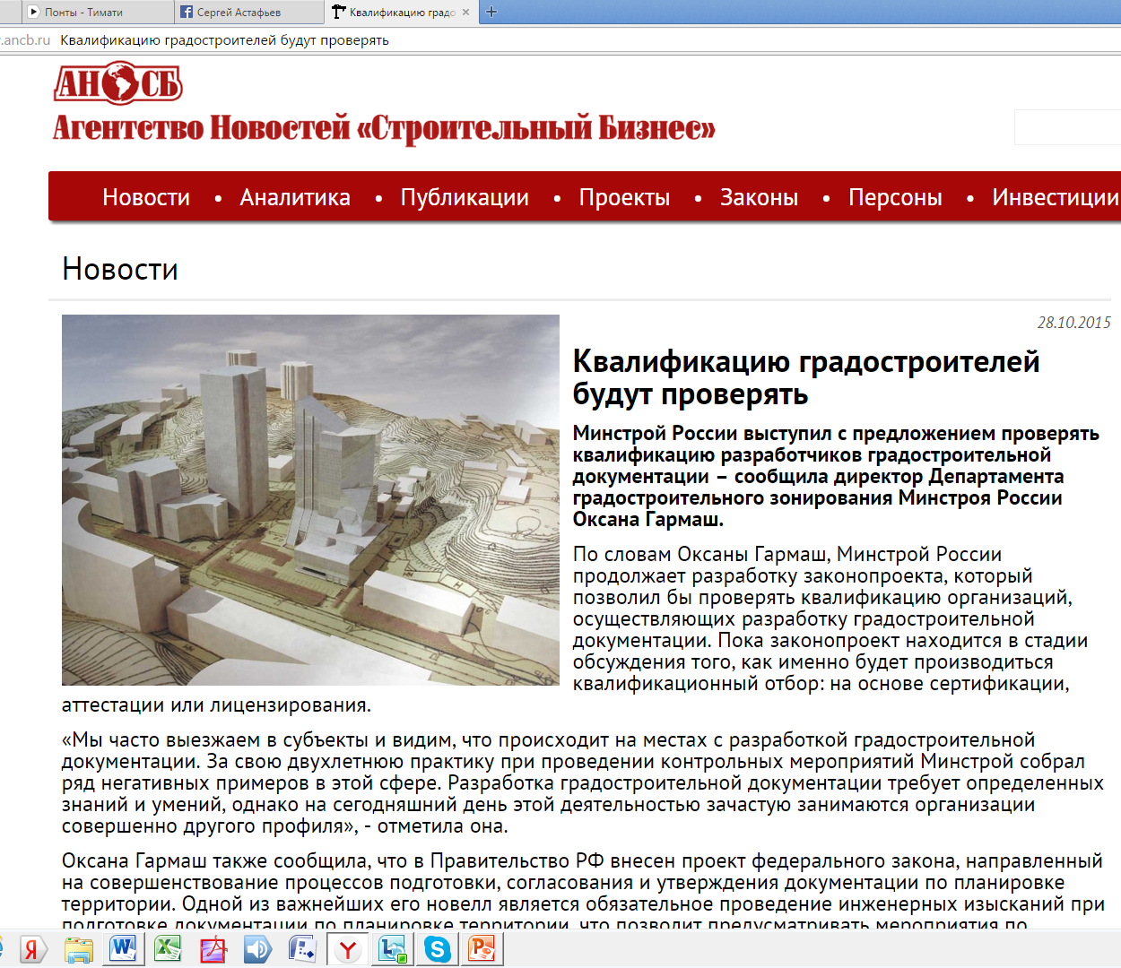
Из заголовков публикаций:

Slide 14
Из заголовков публикаций:

Slide 15
Анализ материалов круглого стола по градостроительным конфликтам
В рамках круглого стола по градостроительным конфликтам Алексей Новиков, декан Высшей школы урбанистики им. А.А.Высоковского ВШЭ предложил научному и практическому сообществу новый термин - адвокативное планирование — это по сути профессиональное посредничество между различными группами интересов и профессионалами-планировщиками, которые представляют город.

Slide 16
«Есть много примеров адвокативного планирования, но хороших примеров, к сожалению, мало. В частности это знаменитая Cooper Square в Нью-Йорке. В 1959 году знаменитый Роберт Мозеc — это человек, который создал всю систему транспортных магистралей, парков в Нью-Йорке. Человек, который занимался инфраструктурой и был королем этого бизнеса — предложил проект на Манхеттене, который подразумевал снос огромного количества существующих жилых зданий и строительства новых. И Френсис Голдин, городская активистка, пыталась бороться с планами Мозеса. Но в тот момент, когда это коснулось непосредственно её района, она создала группу, которая начала противостоять ему с помощью профессиональных планировщиков. По сути дела они подготовили альтернативный план. Этот план победил, план постепенного сноса домов и постепенного строительства домов на их месте. Проект стартовал в 1961 году и был завершен полностью в 2011 году. 50 лет — абсолютно нормальный период для города, но для человеческой жизни – это очень много. За 50 лет этот план был реализован, и это один из героических примеров такого рода подходов».
1. ПРОБЛЕМА СОГЛАСОВАНИЯ ГРАДОСТРОИТЕЛЬНЫХ РЕШЕНИЙ!

Slide 17
Русакова Елена Леонидовна. Депутат Гагаринского района г.Москвы. «Это инерционная деятельность, когда происходит попытка инвестирования государственного или частного в какие-то крупные проекты, и проблема как раз в том, что там как будто бы нет ситуации создания блага для какой-то группы людей. То есть не получается противостояния разных групп жителей, здесь получается с одной стороны все жители, с другой — условно говоря, застройщик (не будем отличать строителей зданий, дорог или инициаторов создания большого монумента). Итак, с одной стороны жители, которые заявляют о нарушении своих прав, прежде всего, на благоприятную окружающую среду, о разрушении каких-то очень значимых для себя элементов среды, в которой они хотят жить, и вообще говорят, что у нас отнимают что-то важное. Характерный возглас на публичных слушаниях: «Вот у нас отняли пенсии, а теперь вы хотите отнять у нас последнее — воду». Та самая пресловутая уплотнительная застройка воспринимается как лишение последних необходимых жизненных ресурсов»
1. ПРОБЛЕМА СОГЛАСОВАНИЯ ГРАДОСТРОИТЕЛЬНЫХ РЕШЕНИЙ!

Slide 18
Русакова Е. Л. «И еще это воспринимается как ситуация войны, наступления. Каждый раз нет попыток к диалогу — вот мы вам предлагаем, вот проект, давайте обсудим, может быть, его можно подкорректировать — такие процедуры заложены законом. Но каждый раз мы видим, что мы вместо того, чтобы пройти по этому пути, найти какой-то компромисс, вместо этого, стараются свести процедуры к имитации или же вообще начать работы внезапно, как по законам военного наступления. Оказывается, тайком провели публичные слушания, которые были сфальсифицированы, и для людей полной неожиданностью оказывается, что рядом разворачивается какое-то строительство».
1. ПРОБЛЕМА СОГЛАСОВАНИЯ ГРАДОСТРОИТЕЛЬНЫХ РЕШЕНИЙ!

Slide 19
Русакова Е. Л. «Если мы рассматриваем эту ситуацию в правовом ключе, есть права, которые адекватно отражены в законах всех уровней — от конституции до элементарных, неотмененных строительных норм, санитарных норм и так далее. Тогда разрешать эти конфликты должны суд, прокуратура и так далее, но эти институты у нас не работают — жители говорят, что обращаться в суд бесполезно, суд в градостроительных вопросах примет сторону застройщика или городской администрации. Прокуратура также не откликается, надзорные органы работают плохо и так далее. И люди вынуждены прибегать к чисто политическим методам по защите своих законных, я подчеркиваю, законных интересов.»
1. ПРОБЛЕМА СОГЛАСОВАНИЯ ГРАДОСТРОИТЕЛЬНЫХ РЕШЕНИЙ!

Slide 20
Русакова: Жителям не хватает каких-то институций, которые бы могли подтвердить их точку зрения, обосновать ее с точки зрения градостроительства. Жители обращаются в существующие институты, но здесь эти отношения сложные, потому что иной раз это профессиональная деятельность, которая требует ресурсов, финансовых, например. У жителей этого нет. Мы и жители других районов каждый раз старались обращаться к профессионалам, и слава богу, они находят возможность давать бесплатные консультации, высказываться. Это есть, но этого не всегда достаточно.
2. ПРОБЛЕМА НАЛИЧИЯ АЛЬТЕРНАТИВНЫХ ИНСТИТУТОВ В СФЕРЕ ГРАДОСТРОИТЕЛЬСТВА!

Slide 21
Виталий Стадников, заместитель декана Высшей школы урбанистики.
«Люди организуются и гражданское общество возникает там, где образуются имущественные интересы. Гуманитарными интересами, к сожалению, объединять их трудно. Мне очень хотелось, скажем, момент, связанный с регулированием застройки в исторической части отрегулировать, но не получалось, потому что процент оформленности земли в собственность крайне низок был. Там же, где у людей реальная собственность была — дачи, ИЖС, вся эта история производила реальные действия на правила землепользования, генплан, потому что за свое имущество люди уже опасались. В результате у меня в голове созрела схема, когда для той же исторической части нужно стимулировать создание собственности на землю. Для этого мы в свое время создали общественную организацию «Самара для людей», чтобы помогать жителям этой исторической части оформлять эту самую землю, потому что это единственная защита от строительства там каких-то объектов.
2. ПРОБЛЕМА НАЛИЧИЯ АЛЬТЕРНАТИВНЫХ ИНСТИТУТОВ В СФЕРЕ ГРАДОСТРОИТЕЛЬСТВА!

Slide 22
Виталий Стадников, То есть, минимизация этих рисков была. По сути созрел механизм создания этих альтернативных программ развития территорий. Сейчас уже организовано, но полулегально ведется разработка мастер-плана по исторической части Самары. В результате удалось войти в группу стратегического планирования, а это уже закон города Самары, принятый до 2025 года, и через эту группу так называемого пространственного развития появился механизм проецирования этих решений, которые разрабатываются альтернативным способом.
2. ПРОБЛЕМА НАЛИЧИЯ АЛЬТЕРНАТИВНЫХ ИНСТИТУТОВ В СФЕРЕ ГРАДОСТРОИТЕЛЬСТВА!

Slide 23
Александра Селиванова, руководитель Центра Авангарда Библиотеки просвещения трудящихся.
«Мы столкнулись с тем, что никому не нужно объяснять, что это ценный объект (Шуховская башня) , который не нужно переносить в другое место. Мы как-то посчитали, что важно выявить, есть ли локальное сообщество, которое заинтересовано в том, чтобы отстаивать памятник, и мы пошли немного не тем путем, которым обычно идут НКО и другие градозащитные организации. Мы решили идти через такой карнавальный способ объяснения того, что этот объект может быть только в этом районе. Кроме того, мы взялись за весь район целиком, пытаясь объяснить, насколько это ценная городская среда, которая вообще не допускает настолько кардинальных изменений и по сути вся она строится вокруг башни.
2. ПРОБЛЕМА НАЛИЧИЯ АЛЬТЕРНАТИВНЫХ ИНСТИТУТОВ В СФЕРЕ ГРАДОСТРОИТЕЛЬСТВА!

Slide 24
Александра Селиванова. Поэтому здесь активность, связанная со сбором подписей и манифестаций, сопровождалась еще и активностью историков архитектуры, которые водили бесплатные экскурсии, праздников, которые мы устраивали около башни, печатали в большом количестве плакаты и листовки с привлечением дизайнеров, которые тоже во всё это вовлеклись. То есть это была активная массовая волонтерская деятельность, которая в общем-то увенчалась успехом, потому что башня в итоге остается на месте и сдвинулась ситуация с ее реставрацией. По своему опыту я вижу, что можно что-то сдвинуть, когда есть какое-то предложение, когда мы не просто хотим это сохранить, но и объясняем почему это необходимо сделать и имеем какой-то проект. Поэтому привлечение профессионалов в каждом подобном конфликте важно, как важна и поддержка местного сообщества.
3. ПРОБЛЕМА НАЛИЧИЯ ПРОФЕССИОНАЛОВ В СФЕРЕ ГРАДОСТРОИТЕЛЬСТВА!

Slide 25
Александр Ложкин, архитектор, советник мэра г.Новосибирска.
«Смотрите, если говорить о теме градостроительного конфликта, то одна из проблем в том, что эти конфликты выходят на поверхность, как правило, очень поздно. И даже если у власти есть желание урегулировать эту ситуацию, она этого сделать не просто может, потому что все решения уже приняты и какие-то юридические действия произвести уже невозможно. Невозможно отыграть назад земельный участок, невозможно отыграть назад выданное разрешение на строительство. Все это уже сделано, и никаких правовых оснований, чтобы эту ситуацию изменить, нет. Поэтому здесь важно решать проблемы не в тот момент, когда люди ложатся под бульдозер, и даже не за столом чиновника, а на той стадии, когда они закладываются. Здесь, конечно, важна позиция власти».
4. ПРОБЛЕМА СВОЕВРЕМЕННОГО ОБСУЖДЕНИЯ ГЕНПЛАНОВ С НАСЕЛЕНИЕМ!

Slide 26
Александр Ложкин. «Я сейчас в Новосибирске, в городе есть две команды, которые заинтересованы в территории — девелоперы, для которых она является ресурсом, и жители, для которых это среда обитания. Понятен интерес жителей, но у города нет другой «крови» для развития кроме тех денег, которые вкладывают девелоперы. Задача власти — держать этот баланс. Проблема наших городов в том, что чаша бизнеса в последние десятилетия перевешивала».
Каким образом решать проблемы? Мы видим три инструмента решения градостроительных конфликтов: исследования — выявление объективных данных об интересах тех, кто живет на территории. Почему именно этих людей? Никто не является лучшим экспертом по территории, чем люди, которые на ней живут. Другое дело — поскольку они не профессионалы, то и выразить свои интересы они не могут. Поэтому мы должны предложить инструменты выявления этих интересов.
4. ПРОБЛЕМА СВОЕВРЕМЕННОГО ОБСУЖДЕНИЯ ГЕНПЛАНОВ С НАСЕЛЕНИЕМ!

Slide 27
Александр Ложкин. «Часть инструментов понятна, это исследования: социология, всевозможные опросы, big data, выявление культурных кодов, исследование транспортных потоков, то есть, выявление объективных данных об интересах людей. Второе важное направление — информирование людей, которого сегодня не происходит. Люди не получают информацию о планируемом развитии территории, и естественно, они опасаются, что это может затронуть их интересы и ухудшить их жизнь. И третий инструмент — это соучастие. Первое, что здесь необходимо сделать — это реформировать механизм публичных слушаний и превратить его в инструмент реального выявления интересов граждан.
4. ПРОБЛЕМА СВОЕВРЕМЕННОГО ОБСУЖДЕНИЯ ГЕНПЛАНОВ С НАСЕЛЕНИЕМ!

Slide 28
Александр Ложкин. «К сожалению, опыта позитивного адвокативного сегодня я не знаю. В Перми мы его обсуждали, но так и не перешли к нему. В Новосибирске пока еще не подошли к нему. Здесь, видимо, важно повышать роль территориальных общественных самоуправлений, дать им, во-первых, компетенции, в области управления, во-вторых, компетенции в области планирования, благоустройства, то есть те компетенции, которые необходимы для развития данных территорий. Дать бюджеты в какой-то части. Так что более активно работать именно через систему ТОСов.
4. ПРОБЛЕМА СВОЕВРЕМЕННОГО ОБСУЖДЕНИЯ ГЕНПЛАНОВ С НАСЕЛЕНИЕМ!

Slide 29
Григорий Ревзин, профессор Высшей школы урбанистики и ведущий специалист КБ «Стрелка».
«С профессионалами есть главная проблема, заключающаяся в том, что у нас нет института никакого суда. Я считаю, что это самая главная проблема. Градостроительные конфликты вообще не находятся ни в каких судах никакой юрисдикции. Общественные слушания могут отклонить проект или принять проект, они не могут выдвинуть альтернативный проект и тут же его принять, нет у них таких полномочий. Поэтому реально это не суд. В суд общей юрисдикции с этим тоже никто не ходит.
«Мне кажется, что если бы был суд, то мы бы по крайней мере могли взвесить эти интересы. Я не говорю, что интересы жителей всегда неправильные. Да нет, они могут быть совершенно прекрасными, но как-то мы должны частный интерес сравнивать с другим интересом. Такой институции нет вообще!
5. ПРОБЛЕМА ОТСУТСТВИЯ РЕШЕНИЯ ГРАДОСТРОИТЕЛЬНЫХ КОНФЛИКТОВ В СУДАХ!

Slide 30
Григорий Ревзин. «Если бы у нас были ситуации, когда суды какие бы то ни было решения на эту тему принимают, то девелоперы бы сами никогда даже не влезали бы в эту историю, зная, какое количество судов им предстоит по поводу этого самого строительства. Девелоперы очень хорошо умеют считать деньги, и они всегда прочитывают все риски. Если оказывается, что у них впереди есть хоть один суд, то не будут вообще начинать заниматься этим, не просчитав, сколько стоит этот суд. И тогда не нужно этой довольно безумной деятельности, когда ты должен проинформировать пенсионерку какую-нибудь, местных жителей о, например, строительстве коллектора. Им надо сначала объяснить, что это вообще такое, а это очень сложно. Другое дело, если ты знаешь, что она может подать на тебя в суд, и он будет стоить в 100 раз дороже, то ты 10 раз подумаешь, проводить его или нет. Вот всех этих институций нет».
5. ПРОБЛЕМА ОТСУТСТВИЯ РЕШЕНИЯ ГРАДОСТРОИТЕЛЬНЫХ КОНФЛИКТОВ В СУДАХ!

Slide 31
Александр Антонов, главный архитектор проекта Центр пространственной информации «НИИПИ Градостроительства Московской области».
«Несмотря на то, что в градостроительный кодекс за 10 лет было внесено то ли 60, то ли 80 изменений, мы устали считать, система публичных слушаний принципиально не изменилась. Что мы сейчас имеем на публичных слушаниях? Вообще как процесс организован. Во всем нашем градостроительном развитии, в планировании фактически участвует две стороны: власть как заказчик и проектировщик как исполнитель. Происходит конкурс, разрабатывается задание, чаще тем же проектировщиком, он выигрывает этот конкурс и по заданию власти начинает проектировать, вести какие-то консультации с властью. Я прошу обратить ваше внимание: то, что население не участвует в этом процессе, это все понимают, к этому все привыкли, но девелопер тоже не участвует в этом процессе формально. Юридически девелопер никак не участвует в том, что за него решают, где ему надо будет платить деньги. После этого проект, который уже оплачен, деньги бюджетные на него ушли, выносится готовый на публичные слушания, и вот тут впервые встречаются все заинтересованные стороны. Что происходит? Конечно, происходит конфликт».
6. ПРОБЛЕМА НЕСОВЕРШЕНСТВА ПРАВИЛ ЗЕМЛЕПОЛЬЗОВАНИЯ И ЗАСТРОЙКИ!

Slide 32
Смирнягин Леонид Викторович, профессор Московского университета, географического факультета.
«Как американист, поскольку меня в этом качестве призвали что-то сказать, замечу, что мы последние три года проводим со студентами на практике в Нью-Йорке. Там знакомимся в том числе с опытом американской мэрии. В частности, в Нью-Йорке существует 59 community boards так называемых, в одном Манхэттене их 12 штук. Один из них мы посетили. Это сугубо общественные организации, до 50 человек местных волонтеров. Как бы мы сказали, городских сумасшедших. Они действительно страшные активисты. Во главе них стоит чиновник мэрии платный, — у него маленький штат. Задачи этой организации довольно обширные. Они не пишут законов, но они постоянно принимают участие в обсуждениях, причем на равных, с их мнением чрезвычайно активно считаются, прежде всего в землепользовании.
7. ПРОБЛЕМА ПРИВЛЕЧЕНИЯ ОБЩЕСТВЕННЫХ ОРГАНИЗАЦИЙ К УЛУЧШЕНИЮ ГОРОДСКИХ ПРОСТРАНСТВ!

Slide 33
Смирнягин Леонид Викторович, профессор Московского университета, географического факультета.
«Они постоянно следят за исполнением городского бюджета в плане, скажем, оказания услуг населению, фиксируют всяческие недостатки, но самая главная их задача — это сбор жалоб и предложений трудящихся, что называется. Я им пытался говорить, что наверняка это имеет непосредственный политический смысл — выпускаете как бы пар, выставляете мэра как отца родного, что он прислушивается к народу. Он не стал отрицать этой стороны дела, в известной мере это так. Но что больше меня поразило — с какой тщательностью и вниманием все эти жалобы собираются. С таким вниманием, что нелепыми становятся попытки выйти с каким-нибудь плакатом на улицу, когда у тебя есть возможность через своих волонтеров пожаловаться, и это немедленно будет закартировано».
7. ПРОБЛЕМА ПРИВЛЕЧЕНИЯ ОБЩЕСТВЕННЫХ ОРГАНИЗАЦИЙ К УЛУЧШЕНИЮ ГОРОДСКИХ ПРОСТРАНСТВ!

Slide 34
Смирнягин Леонид Викторович, профессор Московского университета, географического факультета.
«Оказывается, есть такая организация Socrata городам США делать весь документооборот открытым. Он весь до мельчайшей бумаги перемещается в интернет. Опираясь на эти вещи, этот самый board публикует карты своего участка — от 14-й улицы до 59-й — где помечено, где именно сосредоточены жалобы на шум, на то, что плохо работают паркоматы, на плохое состояние дороги. Все это учитывается с такой невероятной силой, что в самом деле это является мощной отдушиной. Повторяю, эти организации работают не просто абы как, они достаточно влиятельны. Участвовать в подобных вещах могут не только жители данного района, но и те, кто там работает, и, как сказано в положении, «прочие». То есть все, кто заинтересован в каком-то специальном процветании данного района. Это манера самих властей тщательнейшим образом собирать жалобы на самой ранней стадии, когда они еще не перезрели».
7. ПРОБЛЕМА ПРИВЛЕЧЕНИЯ ОБЩЕСТВЕННЫХ ОРГАНИЗАЦИЙ К УЛУЧШЕНИЮ ГОРОДСКИХ ПРОСТРАНСТВ!

Slide 35
Александр Антонов. Я думаю, надо всё таки в какой-то степени заниматься образовательным процессом граждан. В различных формах. Надо сделать так, чтобы этот образовательный курс был поддержан властями. И важен информационный обмен, потому что позитивных примеров достижения какого-то согласия, решения каких-то вопросов и механизмов, которые были так или иначе использованы, пока недостаточно много.
Русакова: Сейчас у нас жители идут впереди. Градостроительный кодекс, статья 70-я говорит о том, что могут создаваться рабочие группы с участием экспертов и представителей жителей. Сейчас у нас жители просят: давайте заблаговременно обсуждать проблемы развития района, проблемы градостроительства. Подаются такие письма регулярно. В ответ глухое сопротивление, иногда активное сопротивление. Потому что если пойти по этому пути, то выгодный бизнес на распределении московской земли уже будет невозможен, пойдут совсем другие процессы.
8. ПРОБЛЕМА ОБРАЗОВАНИЯ ГРАЖДАН!

Slide 36
Таким образом, проведя анализ тенденций и конфликтов в процессе градостроительства нами были выделены несколько основных проблем при осуществлении градостроительной деятельности:
1. ПРОБЛЕМА СОГЛАСОВАНИЯ ГРАДОСТРОИТЕЛЬНЫХ РЕШЕНИЙ!
2. ПРОБЛЕМА НАЛИЧИЯ АЛЬТЕРНАТИВНЫХ ИНСТИТУТОВ В СФЕРЕ ГРАДОСТРОИТЕЛЬСТВА!
3. ПРОБЛЕМА СВОЕВРЕМЕННОГО ОБСУЖДЕНИЯ ГЕНПЛАНОВ С НАСЕЛЕНИЕМ!
4. ПРОБЛЕМА НАЛИЧИЯ ПРОФЕССИОНАЛОВ В СФЕРЕ ГРАДОСТРОИТЕЛЬСТВА!
5. ПРОБЛЕМА ОТСУТСТВИЯ РЕШЕНИЯ ГРАДОСТРОИТЕЛЬНЫХ КОНФЛИКТОВ В СУДАХ!
6. ПРОБЛЕМА НЕСОВЕРШЕНСТВА ПРАВИЛ ЗЕМЛЕПОЛЬЗОВАНИЯ И ЗАСТРОЙКИ!
7. ПРОБЛЕМА ПРИВЛЕЧЕНИЯ ОБЩЕСТВЕННЫХ ОРГАНИЗАЦИЙ К УЛУЧШЕНИЮ ГОРОДСКИХ ПРОСТРАНСТВ!
8. ПРОБЛЕМА ОБРАЗОВАНИЯ ГРАЖДАН!

Slide 37
С целью решения указанных проблем, а также формирования грамотной стратегии развития рынка недвижимости и градостроительства в Байкальском государственном университете экономики и права в 2016 году открывается подготовка по трем новым образовательными программам:

Slide 44
Помимо новых направлений магистратуры в БГУЭП
традиционно осуществляется подготовка с 1953 года
специалистов для градостроительства.
В настоящее время по следующим направлениям
подготовки:

Slide 49
Приглашаем представителей органов исполнительной
власти Иркутской области, г.Иркутска,
муниципальных образований ИО,
гильдии Управляющих и девелоперов, гильдии
риэлторов, оценщиков и другие заинтересованные
стороны к участию в формировании учебных планов по
новым направлениям магистратуры, участию в организации учебной и производственной практики магистрантов, заключению соглашений о совместной
научно-образовательной деятельности в сфере управления градостроительной деятельностью!
Контакты для связи:
E-mail: astafievsa@mail.ru
БГУЭП, каб. 3-805
Тел. 89140144936
Астафьев Сергей Александрович

